Slide 1
Gestión del cambio
Principio 12: Permitir el cambio para lograr el estado futuro previsto
Andrés Quintero Bedoya
Karen Vanessa González Alarcón

Slide 2

Agenda
¿Qué es la gestión del cambio?
Características de la gestión del cambio
01
02
Modelos de gestión del cambio
Marco de ciclo de vida del cambio
03
04

Slide 3
01
¿Qué es la gestión del cambio?

Slide 4
¿Qué es la gestión del cambio?
Estado actual
Estado futuro
Transición

Slide 5
02
Características de la gestión del cambio

Slide 6
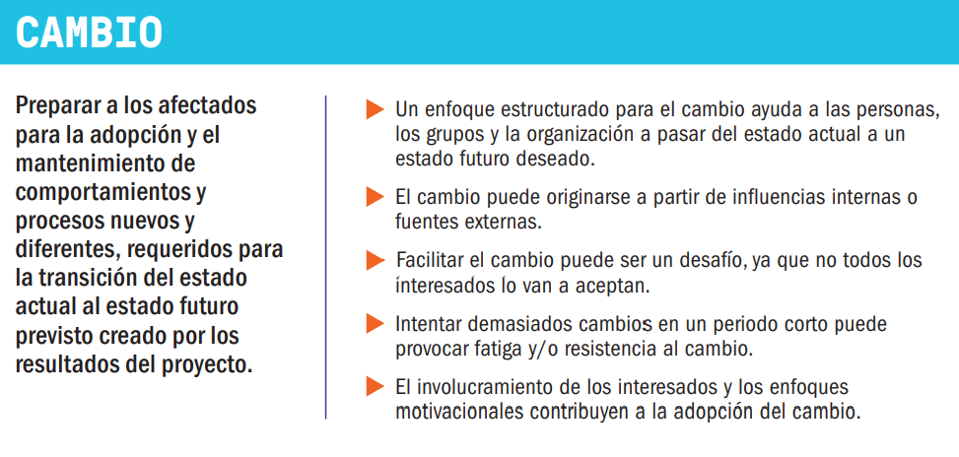
Caracteristicas

Slide 7
03
Modelos de gestión del cambio

Slide 8
Modelos de gestión del cambio
Cambio como una transición psicológica
Cambio como un proceso
Cambio representan como modelos de sistemas
Modelos de Cambio Personalizados

Slide 9
04
Marco de ciclo de vida del cambio

Slide 10
Marco de ciclo de vida del cambio
Formular cambio
Plan de Cambio
Implementar el Cambio
Administrar Transición
Mantener el cambio

Slide 11
Referencias
Project Management Institute. (2021). A Guide to the Project Management Body of Knowledge (PMBOK® Guide)-and The Standard for Project Management. Project Management Institute.
Muñoz, C. (2019). La Guía para la gestión del Cambio (i parte). Ibermatica365. https://www.ibermatica365.com/la-guia-para-la-gestion-del-cambio-i-parte

Slide 12
¡Gracias!

